Slide 1

https://youtu.be/MDU22A3W4s8
https://youtu.be/-hmh8zBDBDo

Slide 2
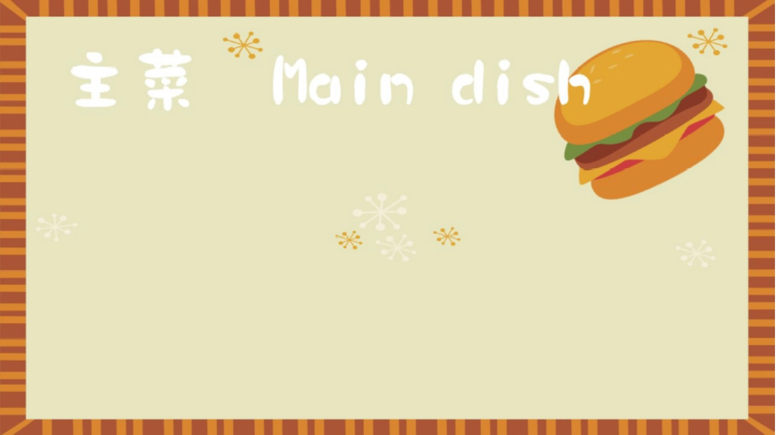
P1
平面圖形(一)

Slide 3

P1數學_平面圖形_甜品網址
尋尋覓覓─平面圖形(一)
https://www.hkedcity.net/etv/resource/2091062112
尋尋覓覓─平面圖形(二)
https://www.hkedcity.net/etv/resource/2714968359

Slide 4

https://youtu.be/ploE8lrqHQE

